Slide 1



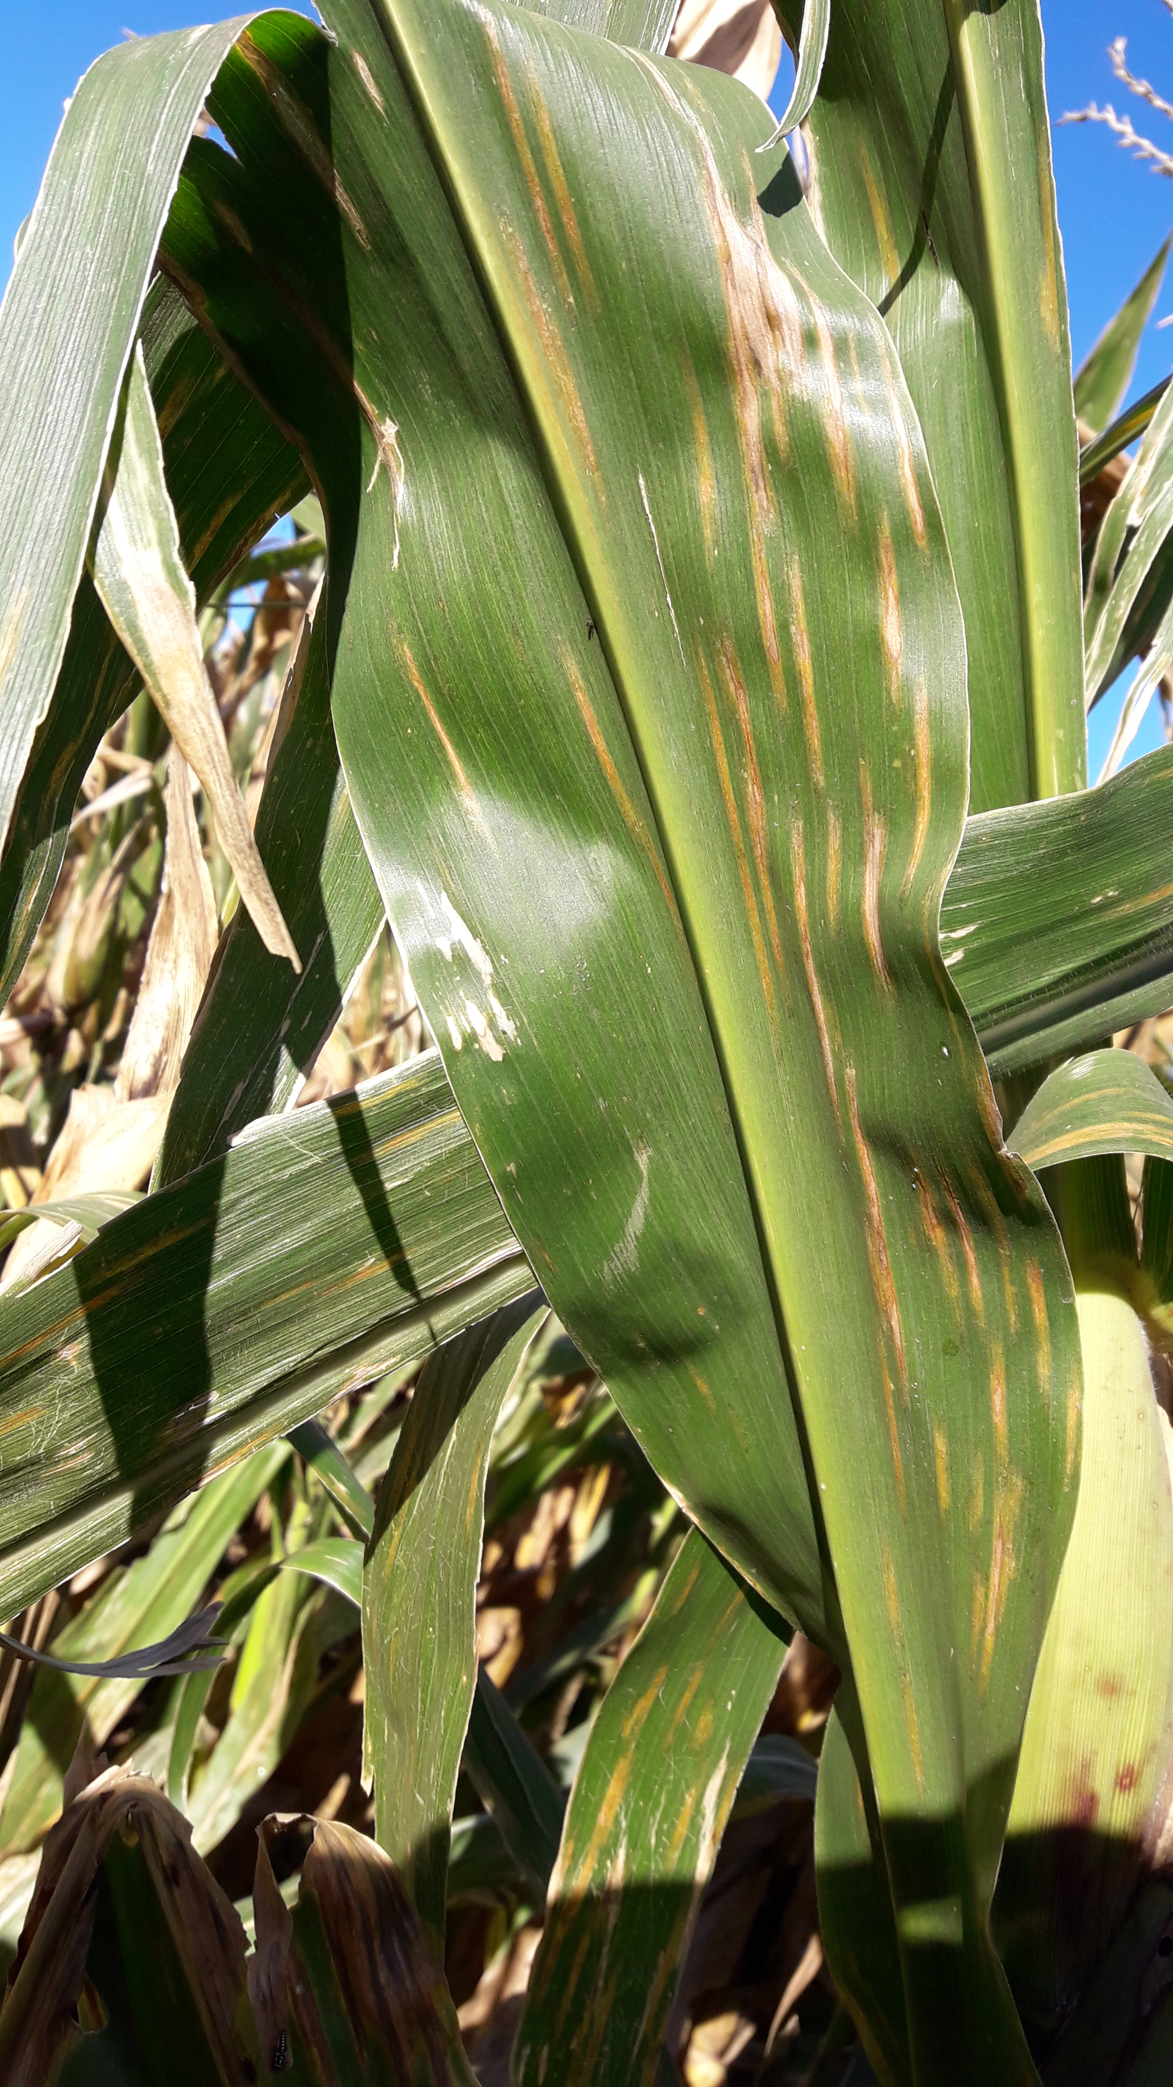
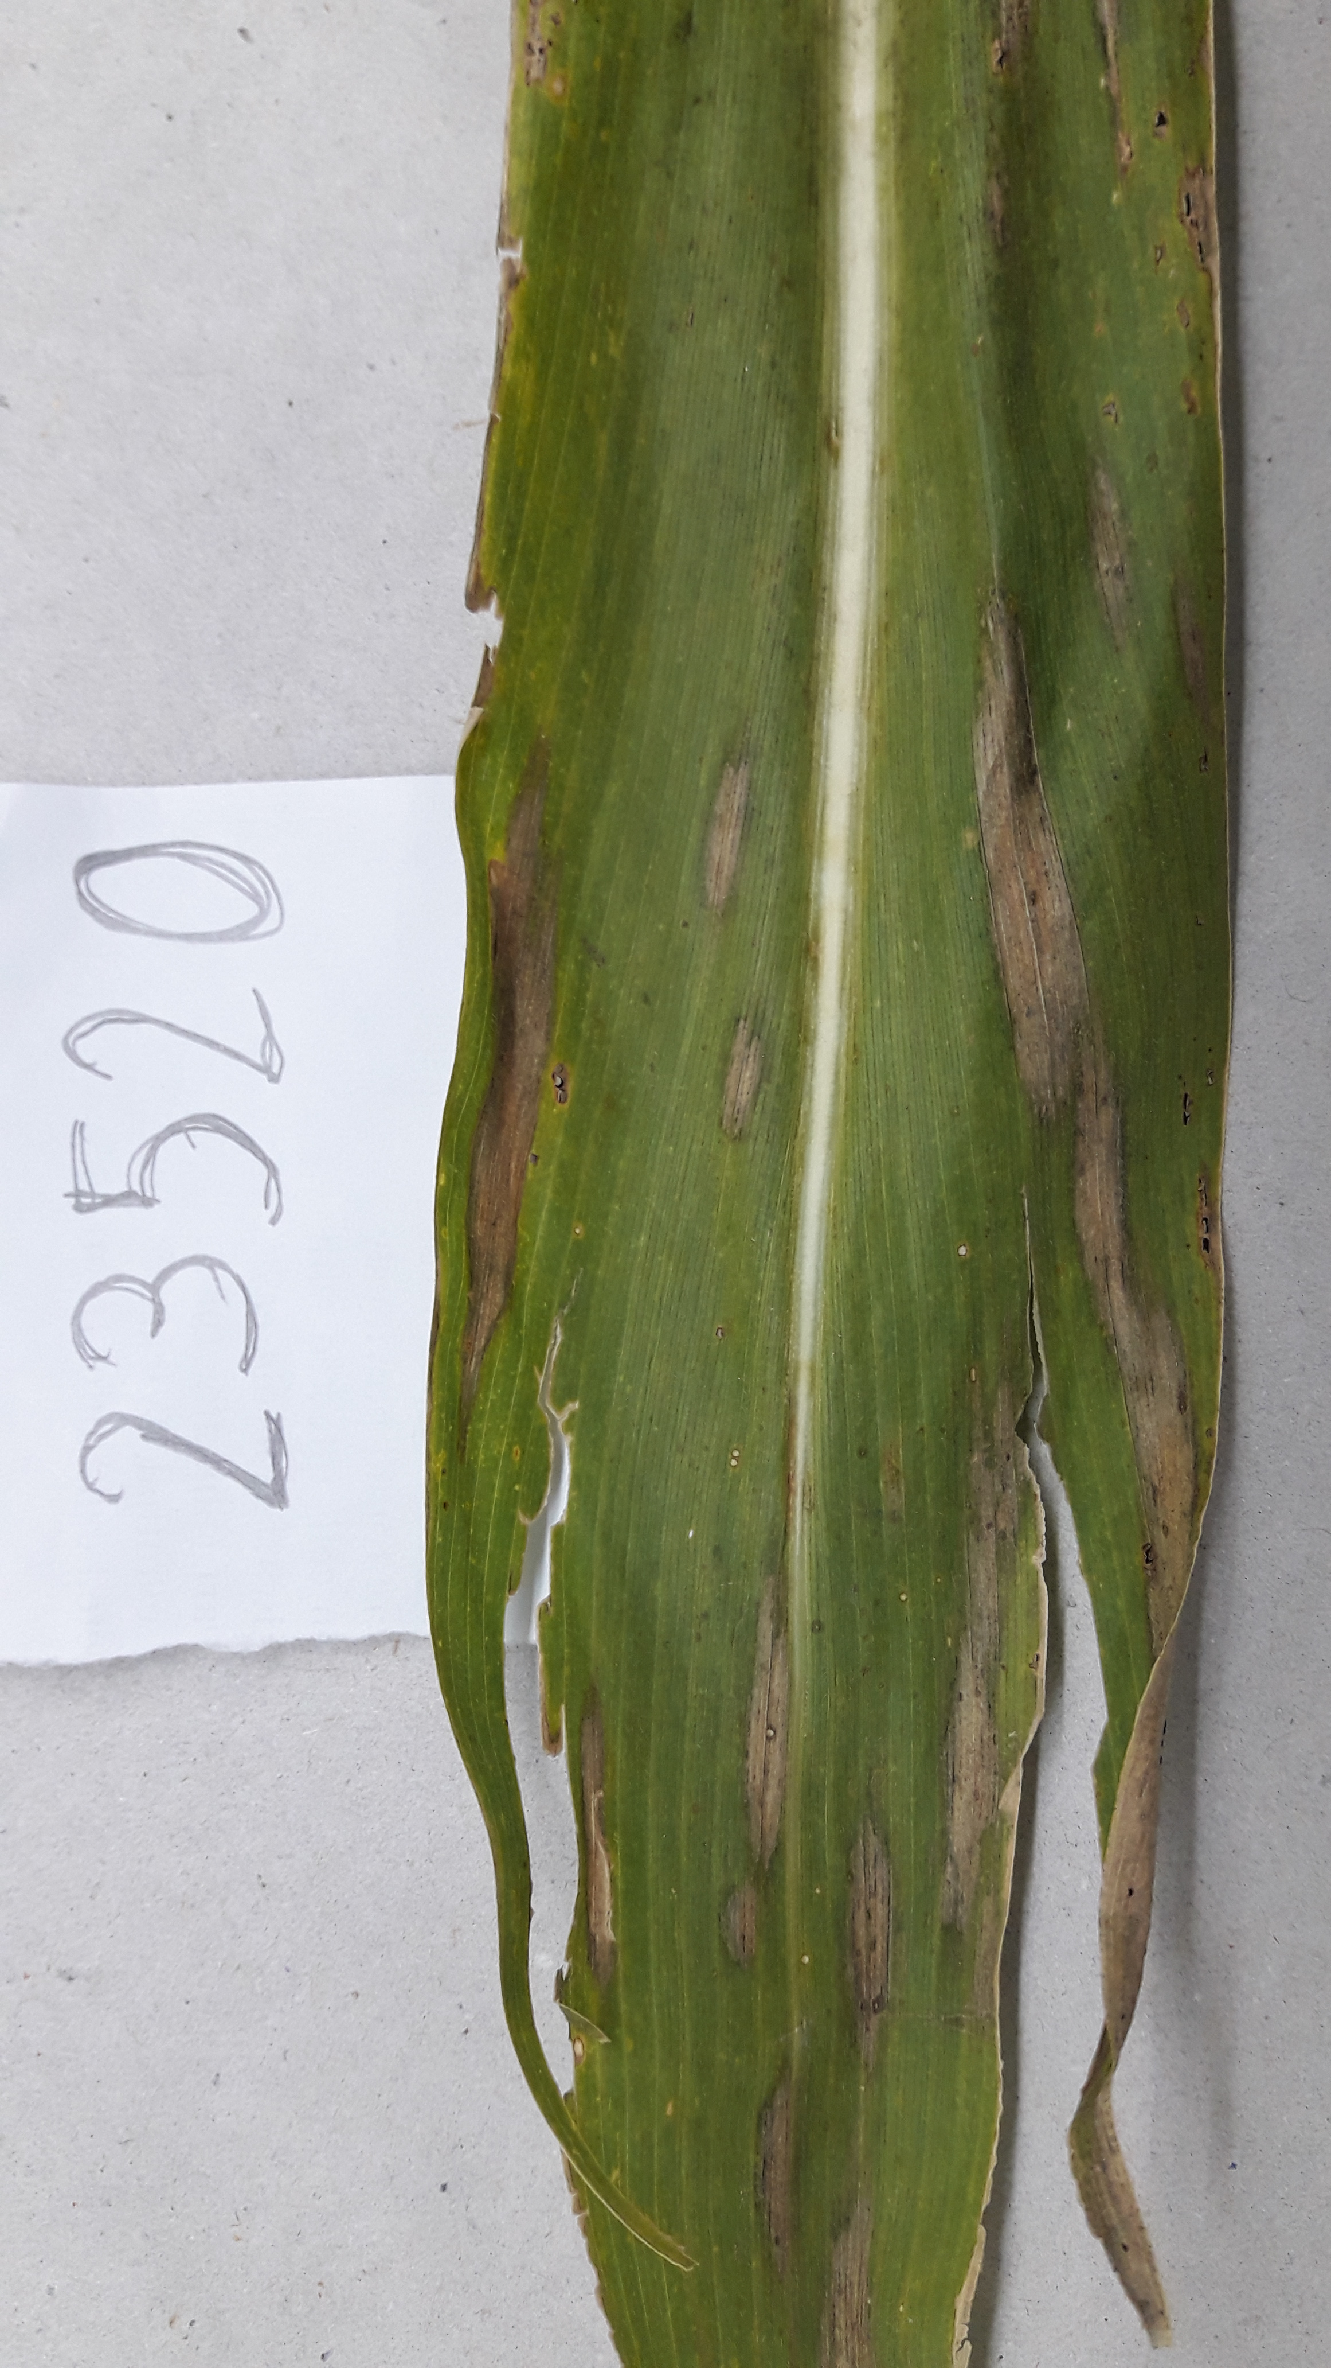
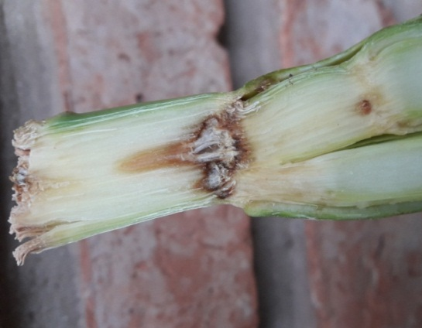
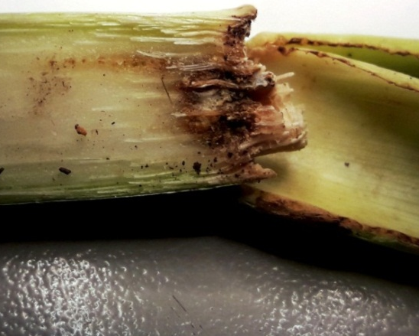

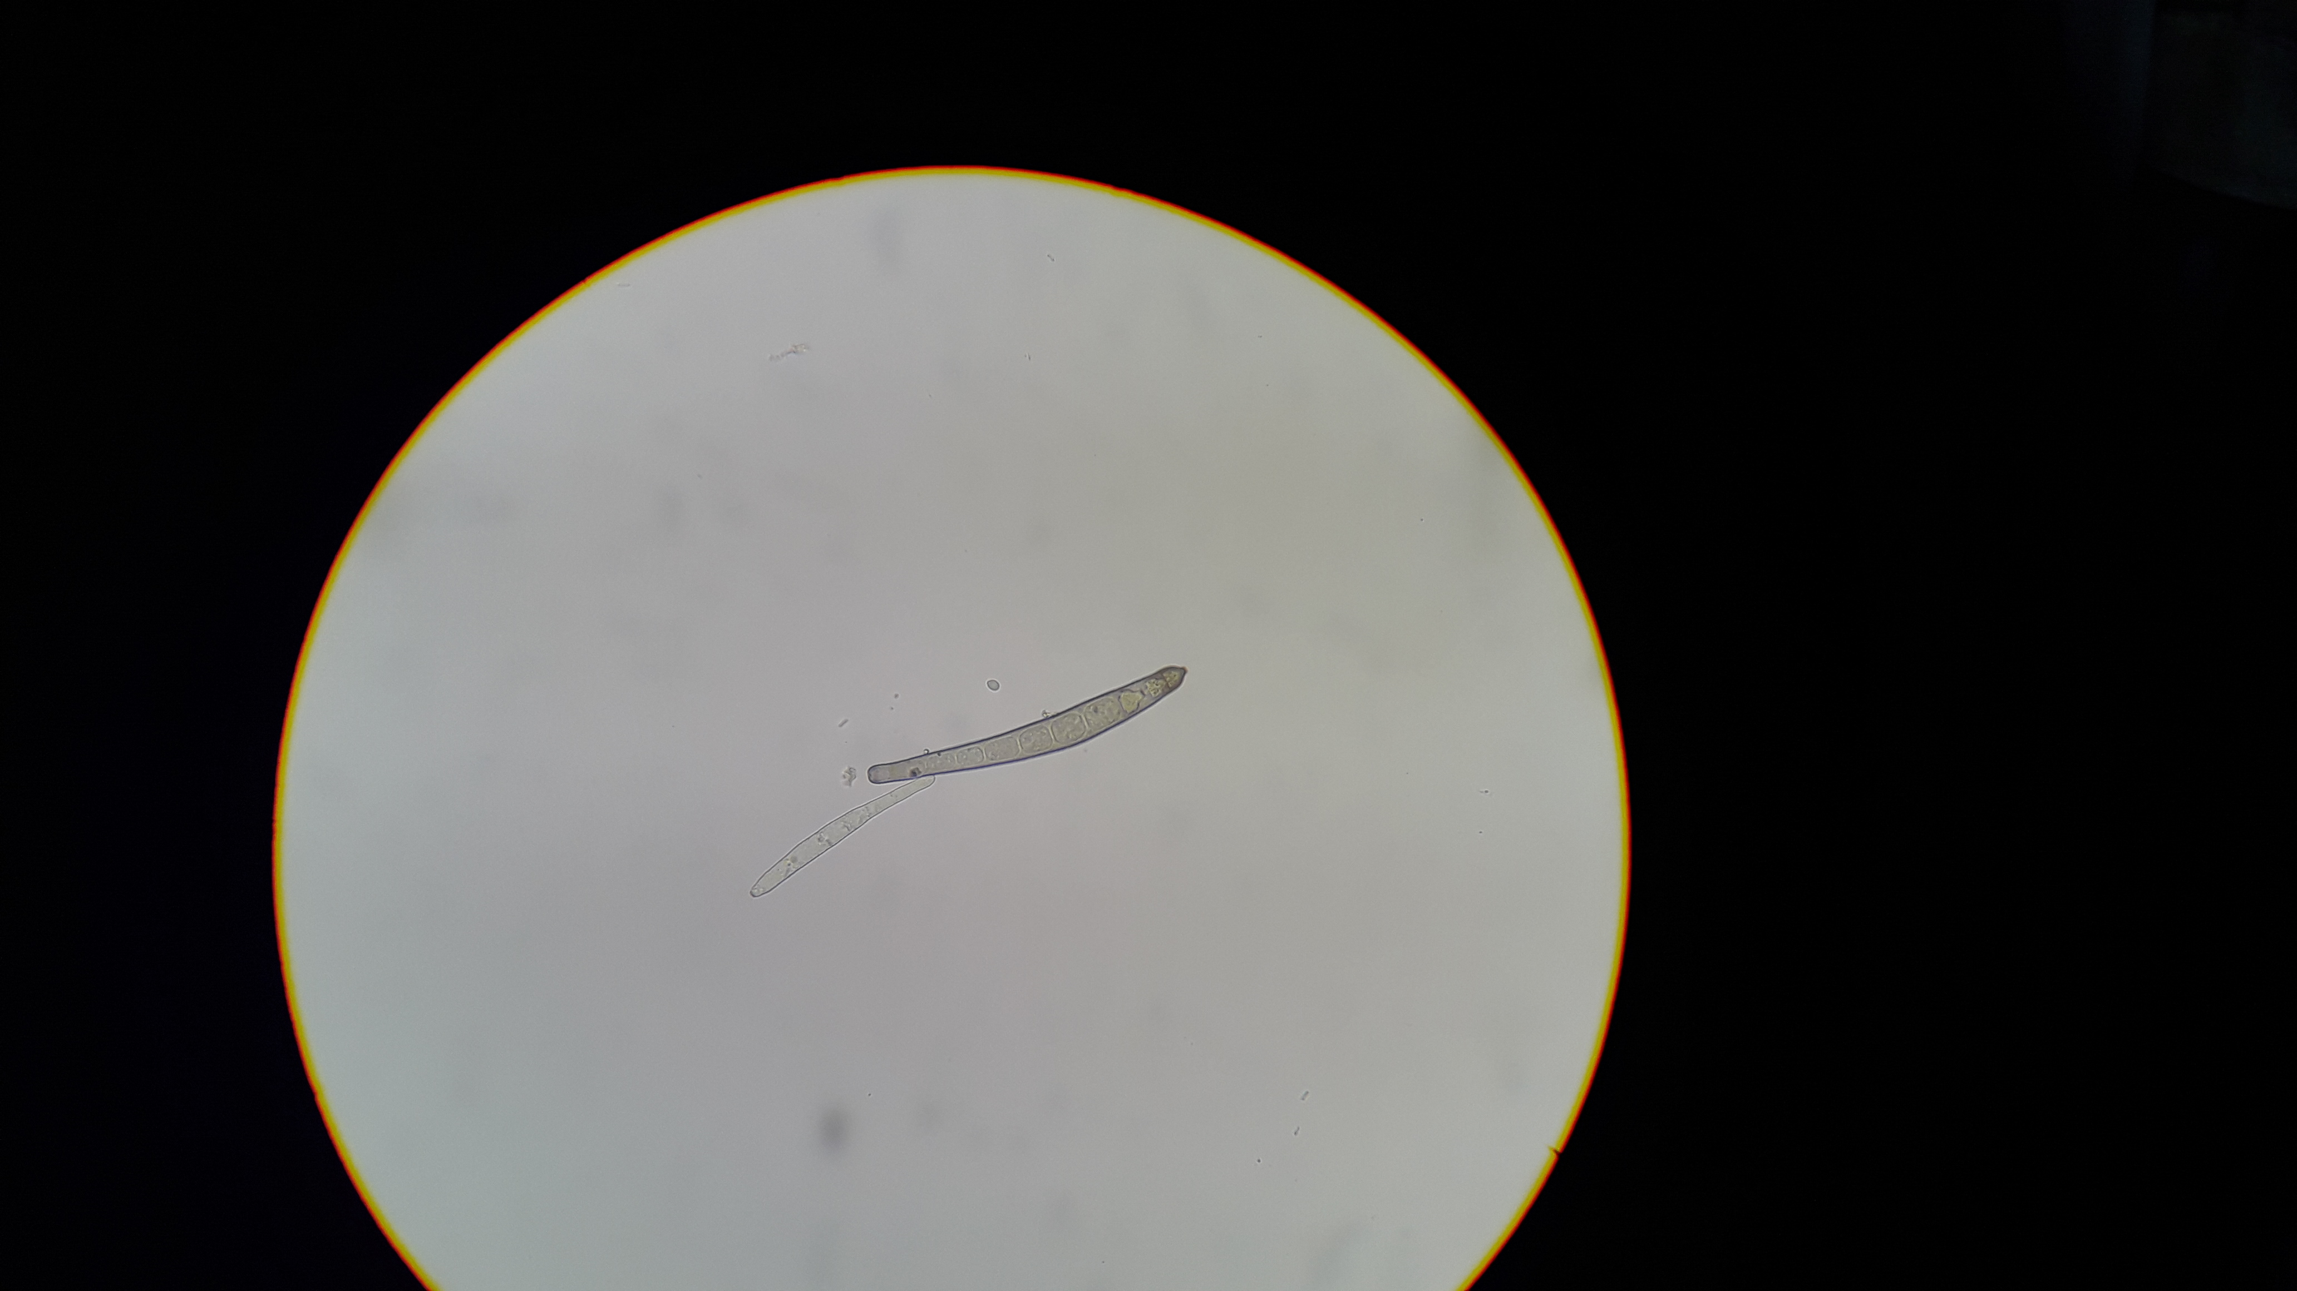
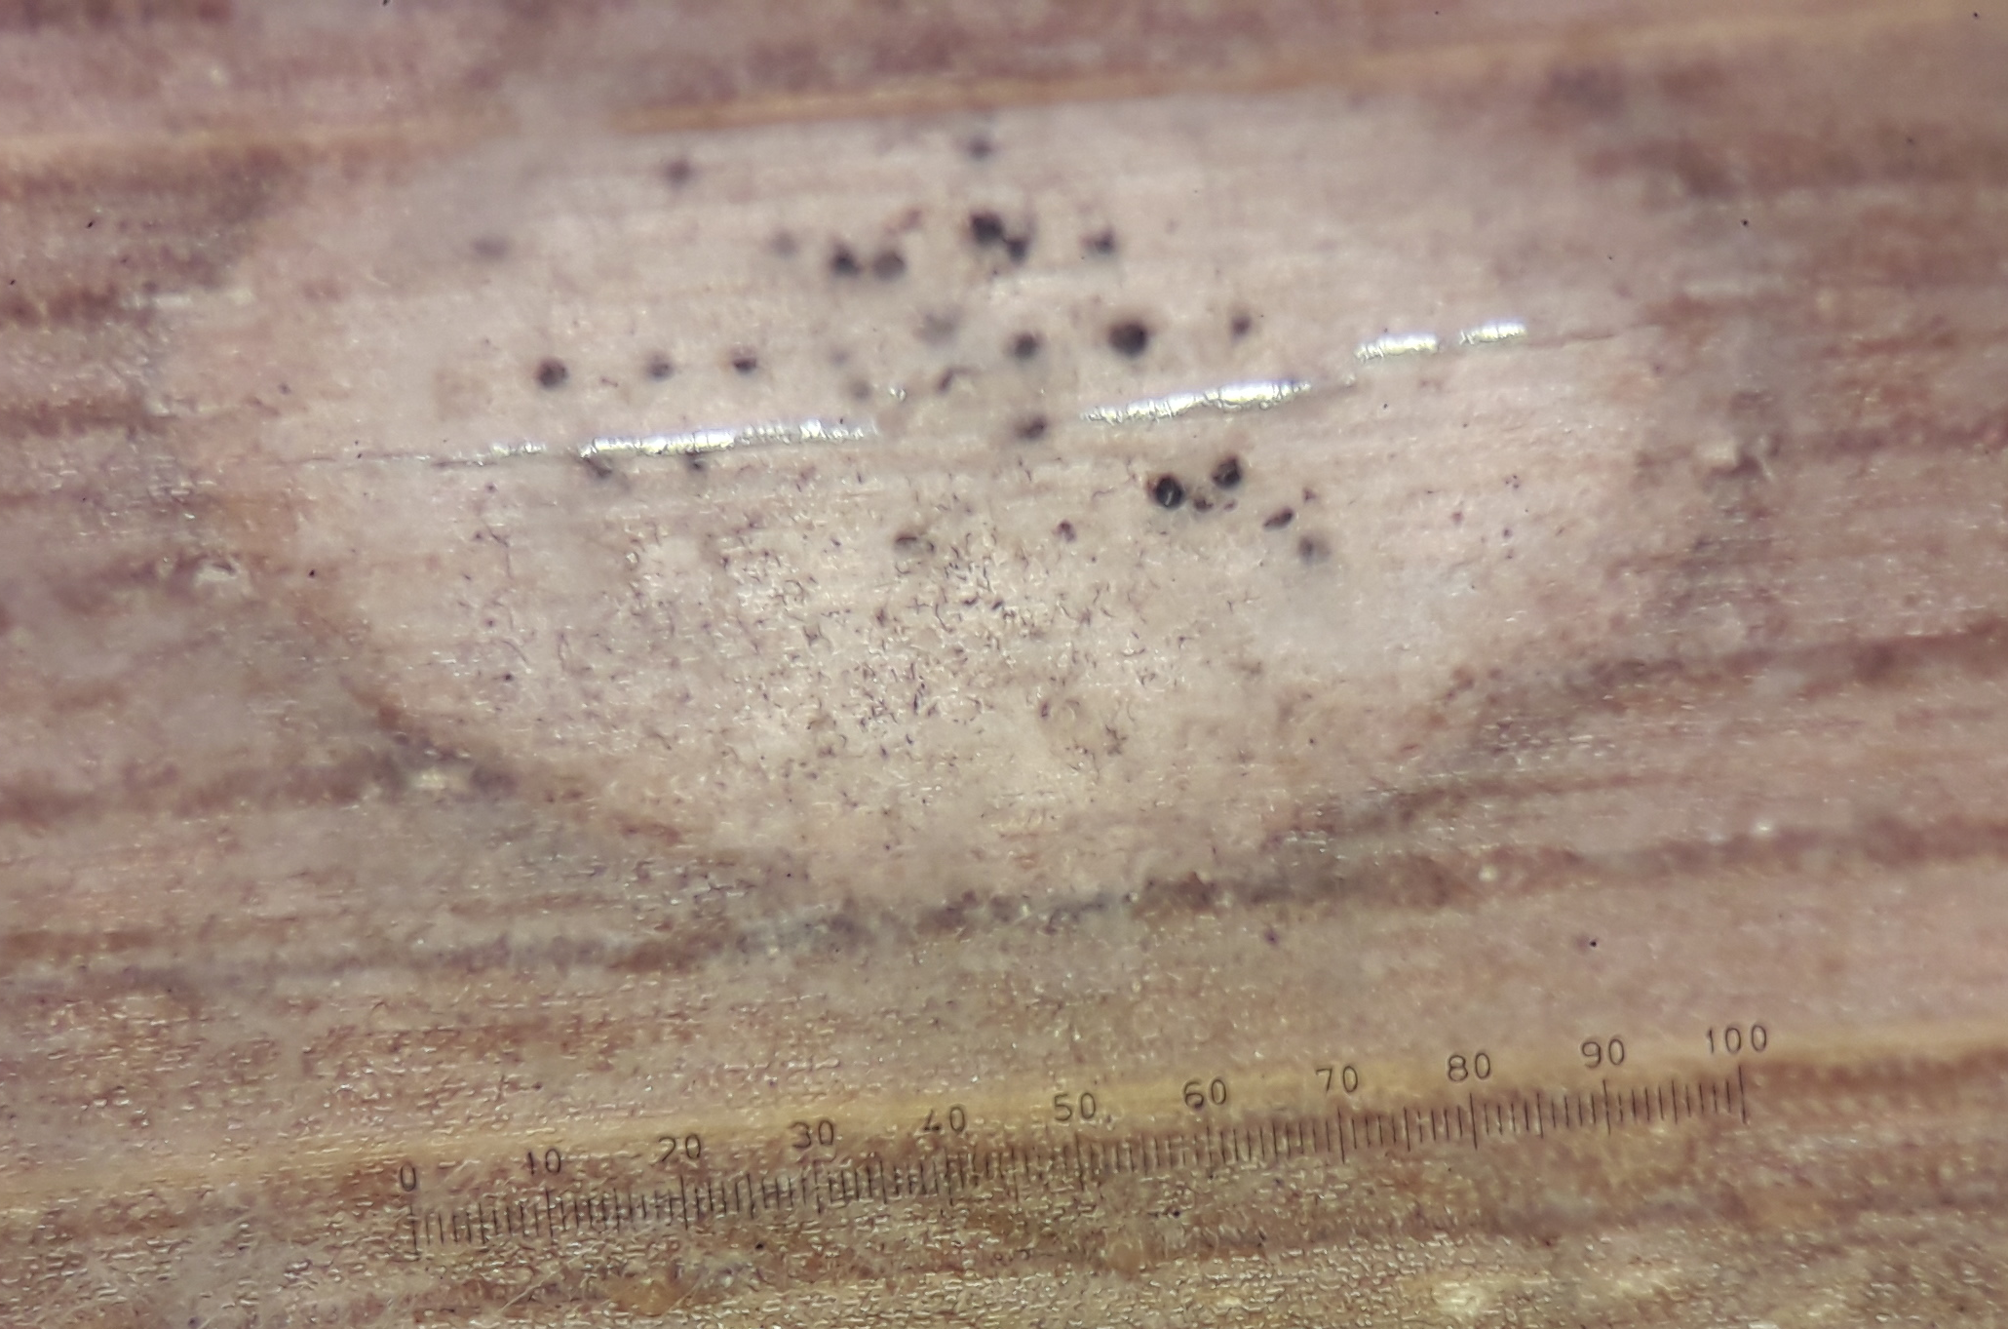
Relevamiento de enfermedades fúngicas en maíz en la región
centro-norte de Argentina durante la campaña 2016/17
Barontini, J.^{1,2}; Torrico, A.K.¹; Ferrer M.¹; Maurino, M.F.^{1,2}; Camiletti, B.^{2,3}; Laguna, I.^{1.2}; Giménez Pecci, M.P.¹
1. Instituto de Patología Vegetal (IPAVE – CIAP – INTA). 2. Consejo Nacional de Investigaciones Científicas y Técnicas (CONICET). 3. Facultad de Ciencias Agropecuarias (UNC). gimenez.mariadelapaz@inta.gob.ar
> INTRODUCCIÓN <
> RESULTADOS <
En la región centro-norte de Argentina, el maíz explora un agroecosistema con condiciones climáticas caracterizadas por estreses hídricos y térmicos, las cuales, sumadas a ocasionales manejos nutricionales y fitosanitarios deficientes favorecen el daño por insectos y el desarrollo de hongos patógenos responsables de enfermedades.
Esta situación provoca la disminución del rendimiento y la pérdida de calidad de granos, afectando la producción maicera de la región.
Patógenos detectados:
- Mancha gris por Cercospora zeae-maydis y Tizón del maíz por Exserohilum turcicum en el N de Córdoba, Santiago del Estero y Chaco.
- Roya común por Puccinia sorghi en el C y S de Córdoba, C de Santa Fe, N de Buenos Aires, Santiago del Estero y Chaco.
Carbón común por Ustilago maydis en el S de Córdoba y N de Buenos Aires.
Mancha café por Physoderma maydis en Santiago del Estero.
Mancha blanca por Phaeosphaeria maydis, en C y S de Córdoba, N de Buenos Aires y SO de Chaco.
Patógenos causales de podredumbre de espigas detectados:
Fig. 1. Manchas por Cercospora zeae-maydis en hoja de maíz.
Fig. 2. Mancha por Exserohilum turcicum en hoja de maíz.
Fig. 5. Porcentaje de granos infectados con hongos causales de podredumbre de la espiga, campaña 2016/17.
> METODOLOGÍA <
> CONCLUSIONES <
Se relevaron lotes de la región centro-norte del país y se detectaron plantas con síntomas de enfermedades causadas por hongos. Los análisis se realizaron en base a síntomas y posterior observación de fructificaciones, previa preparación de cámaras húmedas por 48 horas.
Se colectaron espigas de maíz al azar, de la región norte y los granos obtenidos se analizaron por plaqueo directo en medio de cultivo Diclorán Glicerol 18%, determinándose el porcentaje de infección de granos con hongos causales de podredumbres de espigas.
Las condiciones climáticas de la campaña 2016/17 caracterizada por excesos hídricos y térmicos, junto a patógenos presentes en el rastrojo y al aporte de inóculo proveniente de zonas tropicales y subtropicales favorecieron, principalmente, el desarrollo de Cercospora zeae-maydis y Exserohilum turcicum en los maíces tardíos de la región centro-norte de Argentina.
Fig. 6 y 7. Manchas por Physoderma maydis en tallo de maíz.
A
B
Fig. 3. A. Espora de Exserohilum turcicum (Microscopio 40X).
B. Espora de Cercospora zeae-maydis (Microscopio 40X).
Fig. 4. Picnidios de Phoma sp. (estado asexual de Phaeosphaeria maydis) en hoja de maíz.

